Slide 1
udn讀書館平台
及app使用手冊

Slide 2
優質內容

Slide 4
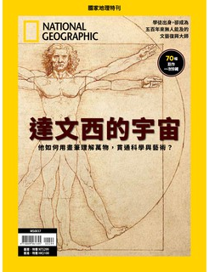
《國家地理 》系列電子書/雜誌
經典內容、知識探索、學習研究的珍貴電子書/雜誌 盡在udn讀書館。

Slide 5
平臺特色
各類優質書刊一次擁有，輕鬆查找，書海不茫然
一指借閱、自動還書，一鍵預約、書到提醒
跨系統、跨載具，流暢介面，完美契合

Slide 6
平臺特色
館員專屬管理後臺，讀者個人化閱讀設定
平臺瀏覽數據追蹤紀錄，讀者借閱統計一目了然
自訂主題特展，活絡館藏運用

Slide 7
借閱方便簡單：行動/PC 借閱

Slide 8
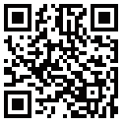
行動借閱
下載「udn 讀書館」系列 App
即可借閱館藏的
電子書/電子雜誌/電子報紙！
下載 App 登入→開始借閱！
手機/平板閱讀
電腦閱讀
請於 App Store/Play商店下載「udn 讀書館」
請點選: 下載安裝PC版閱讀軟體

Slide 9
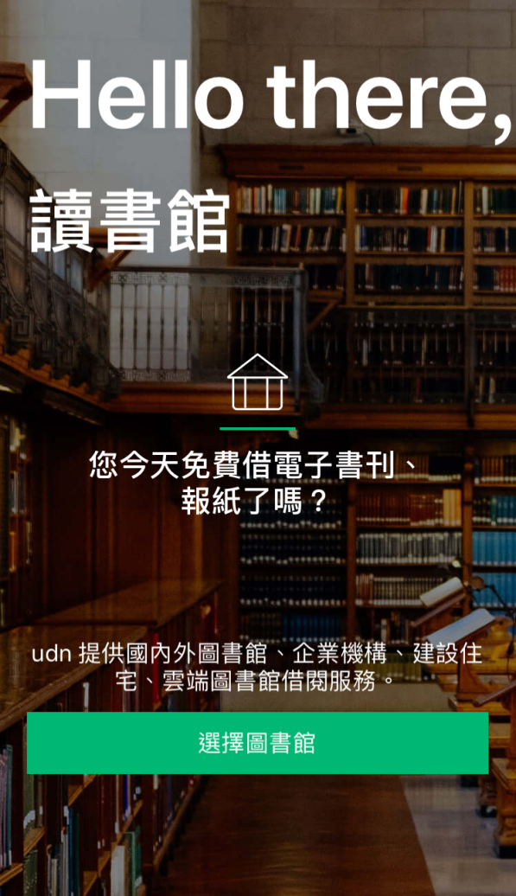
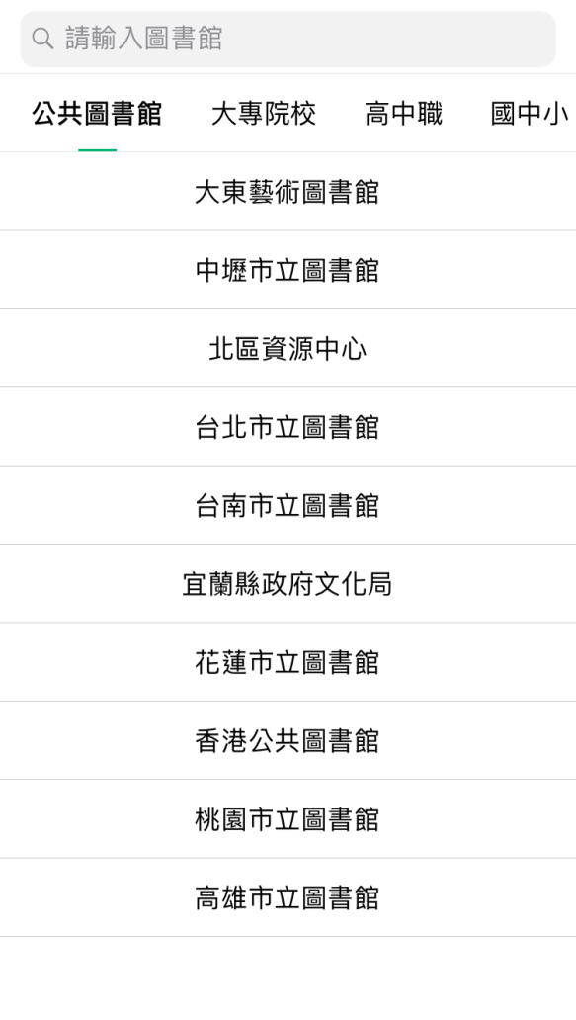
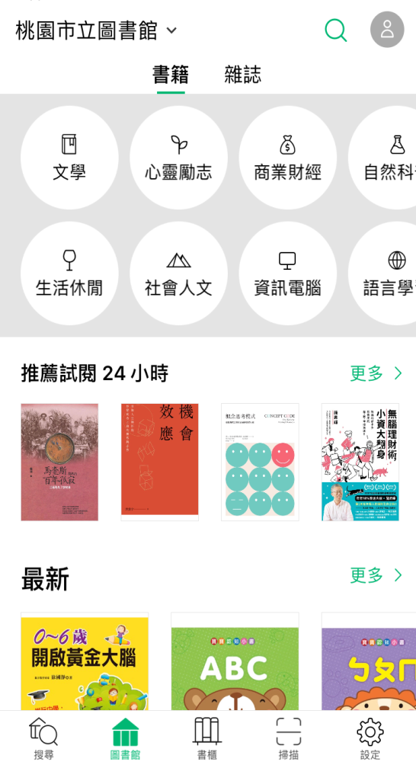
手機/平板-APP 書城
iOS、Android手機、平板
借書、看書、還書，全部都可於APP內完成。
APP 首頁點選「選擇圖書館」
選擇圖書館
進入圖書館的專屬電子書庫

Slide 10
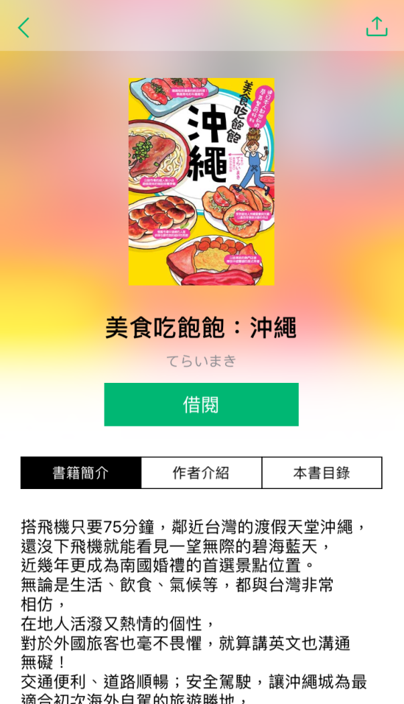
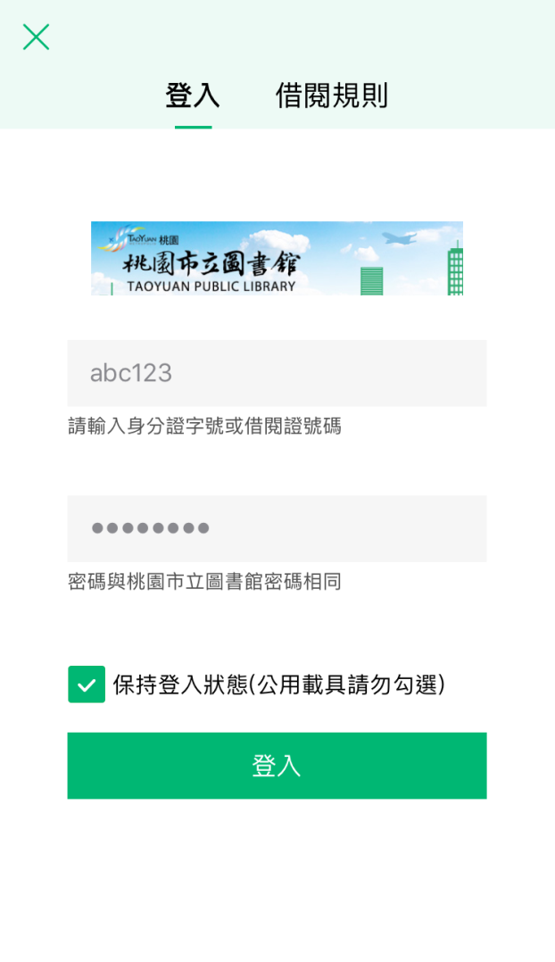
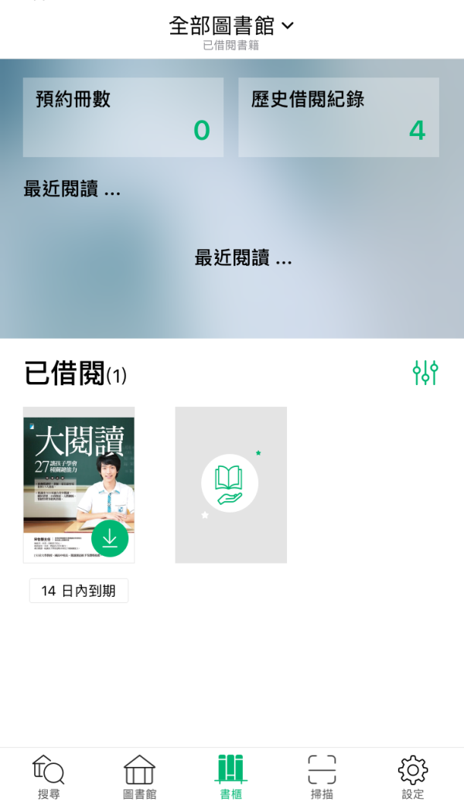
勾選保持登入狀態，下次進入不用再輸入帳號密碼喔!
輸入行動借閱帳密後，點按「登入」，可點選「記住此帳密」
進入「書櫃」
開始閱讀
選擇喜歡的電子書刊，點按「借閱」

Slide 11
「歷史借閱紀錄」可以查詢近一年的借閱紀錄。
「預約圖書」 可以查詢預約紀錄或取消預約。

Slide 12
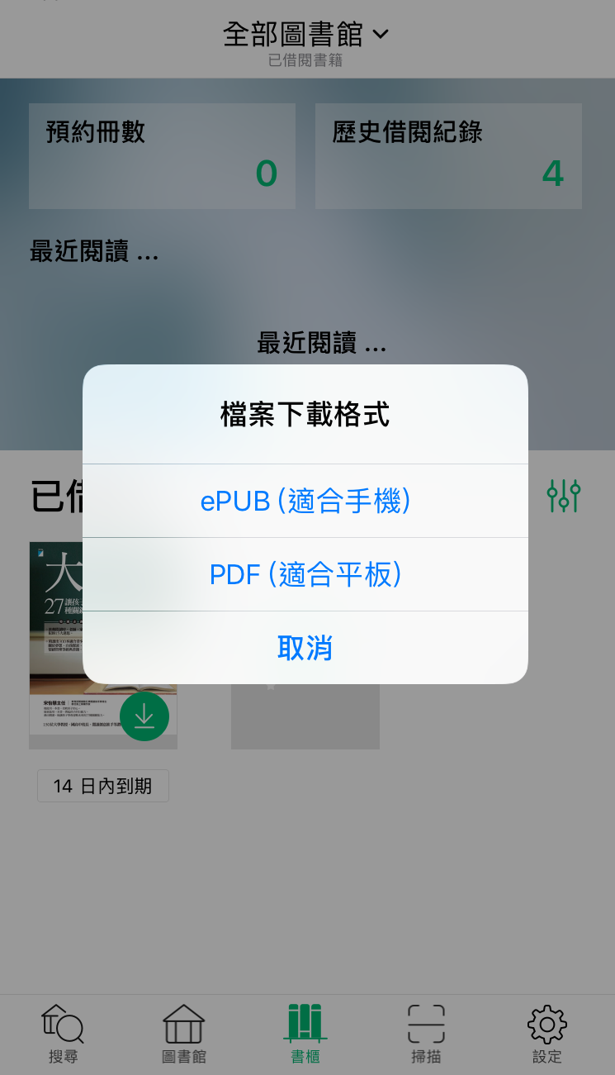
離線閱讀：
1.登入後，進「書櫃」下載書刊
2.點按書封，選擇適合的書籍格式下載
3.下載完成即可離線閱讀

Slide 13
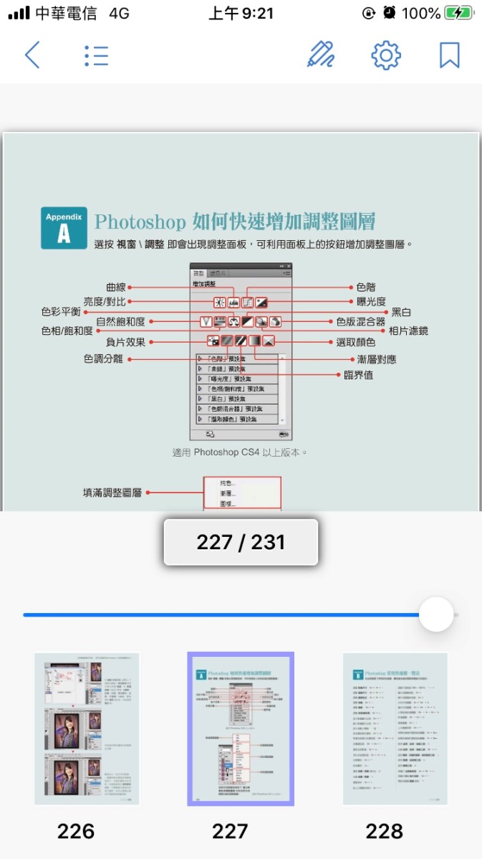
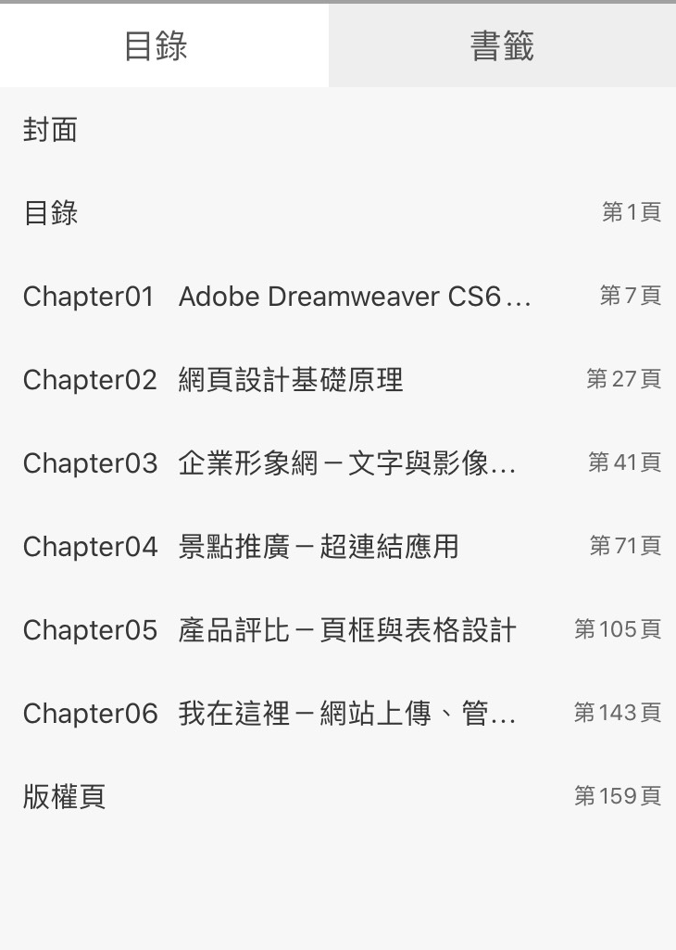
目錄、書籤功能 :
點選條列式選單，享受更方便快捷的閱讀體驗!

Slide 14
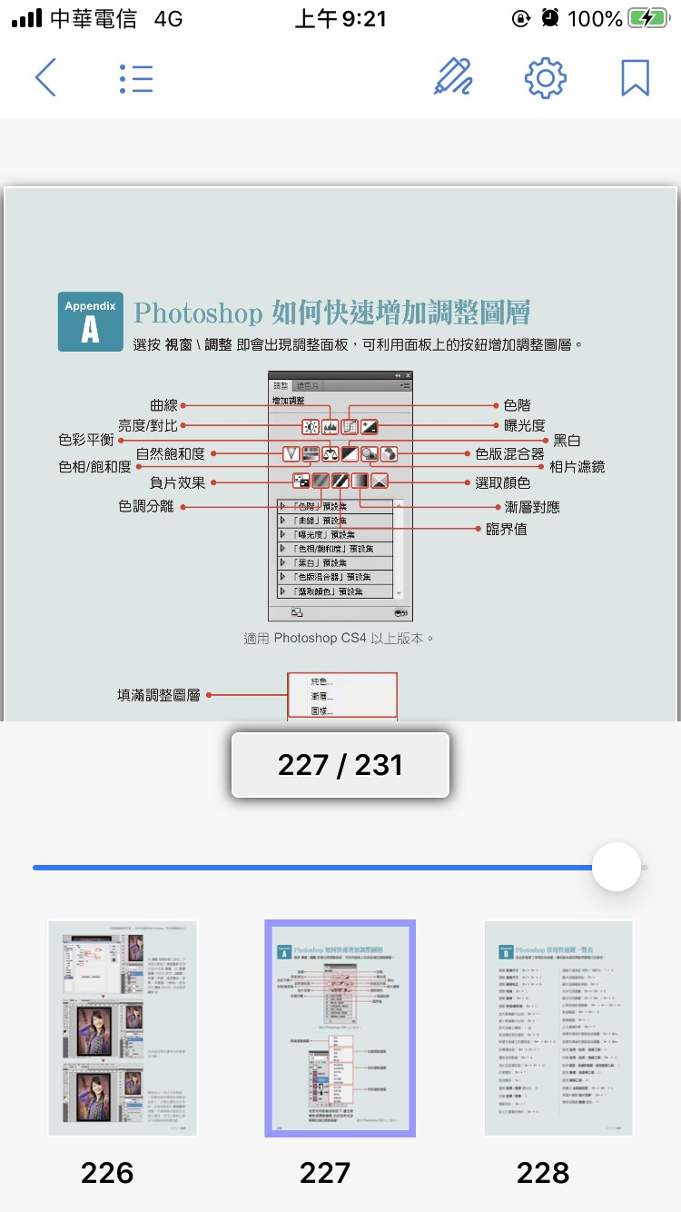
筆記功能：
1.下載完檔案後進入內頁
2.點選新增輸入筆記，系統會為您紀錄頁碼及時間
3.點選匯出筆記可將筆記以郵件形式寄出
※匯出為PDF專屬功能

Slide 15
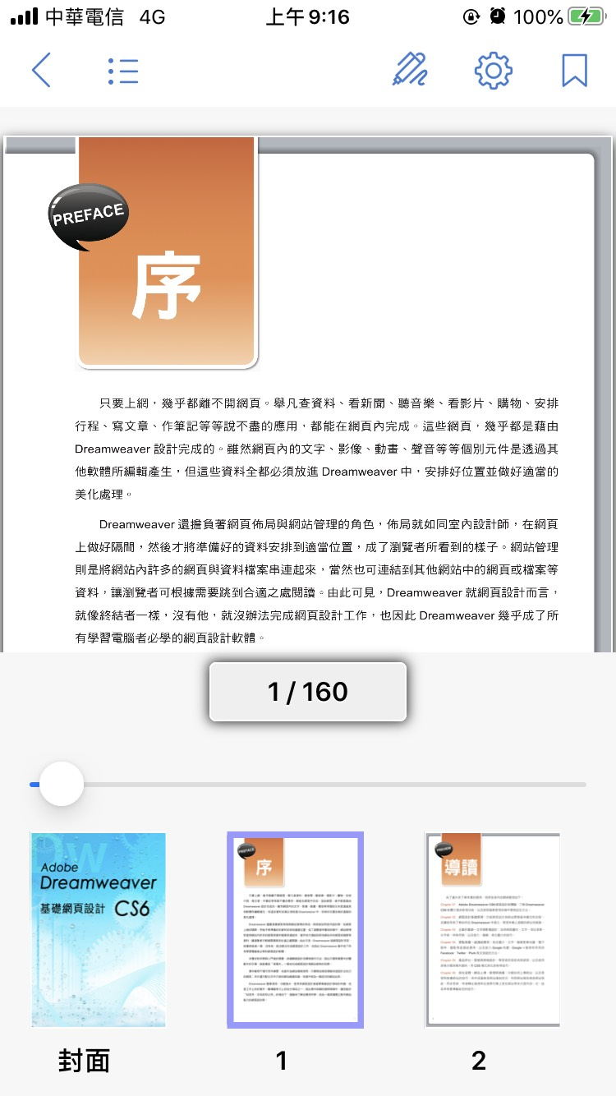
閱讀進度功能 :
置底進度條可查看並調整本書閱讀進度

Slide 16
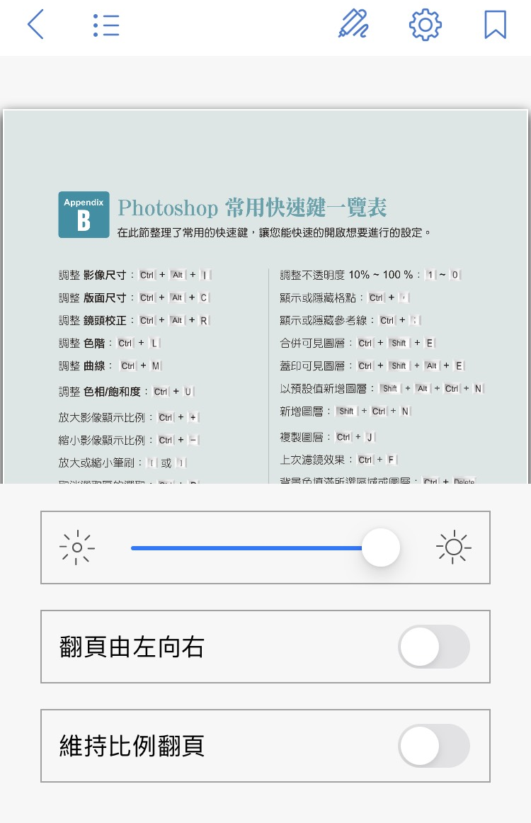
設定功能：
1.可自由調整亮度
2.可選擇書本的翻頁方向
3. 可維持當前調整的比例進行翻頁

Slide 17
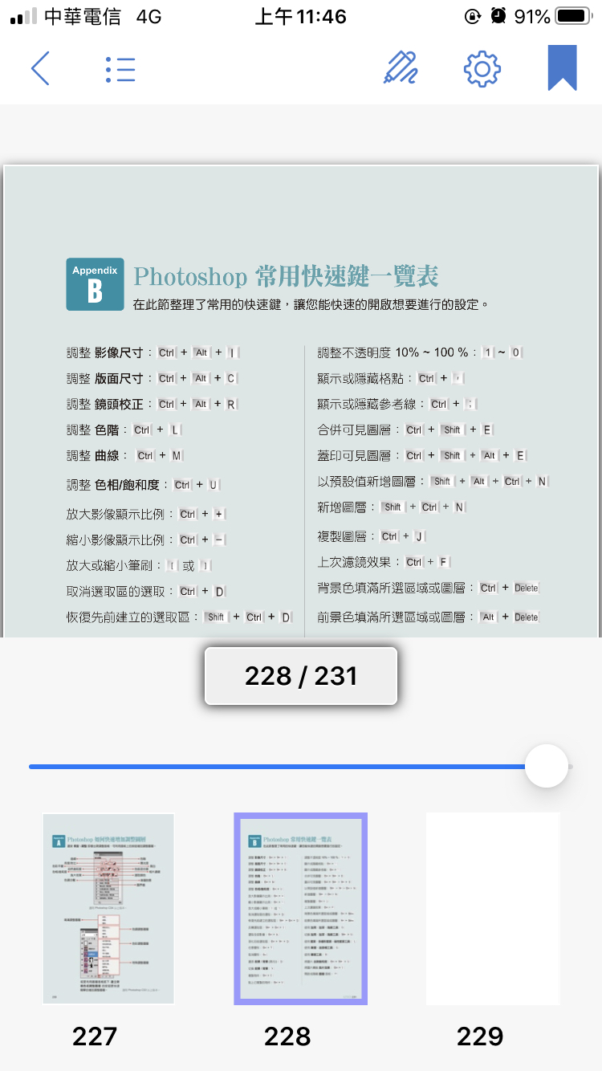
書籤功能 :
點選之後即可將該頁加入書籤方便查找

Slide 18
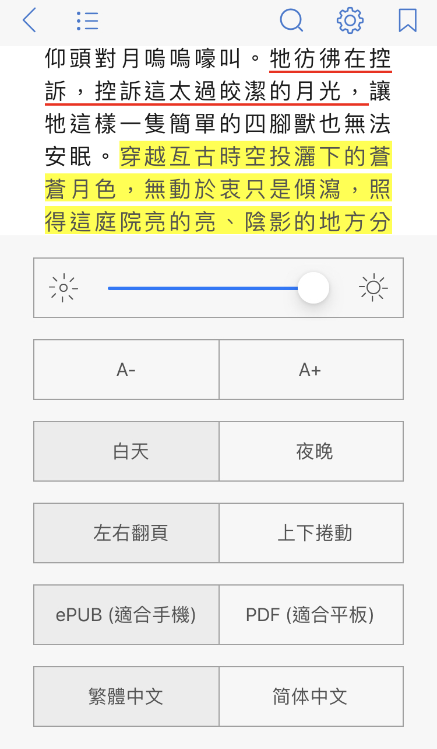
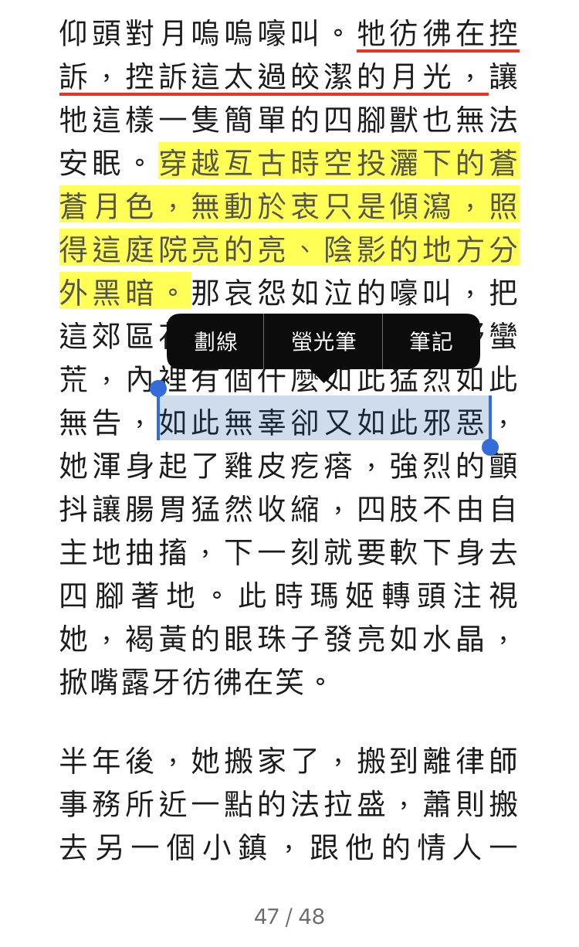
ePUB專屬功能
ePUB設定介面可以調整最適合您的閱讀模式
圈詞後可選擇劃線、螢光筆與筆記

Slide 19
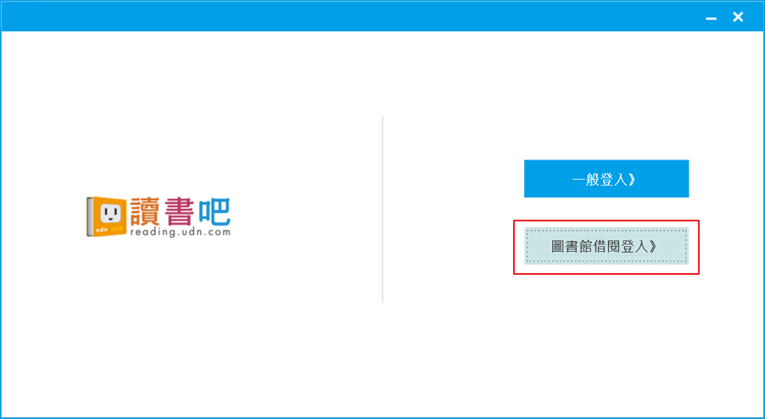
電腦閱讀 (可離線閱讀)
至讀書館平臺下載「PC版閱讀軟體」。
進入PC版閱讀軟體，點按「圖書館借閱登入」

Slide 20
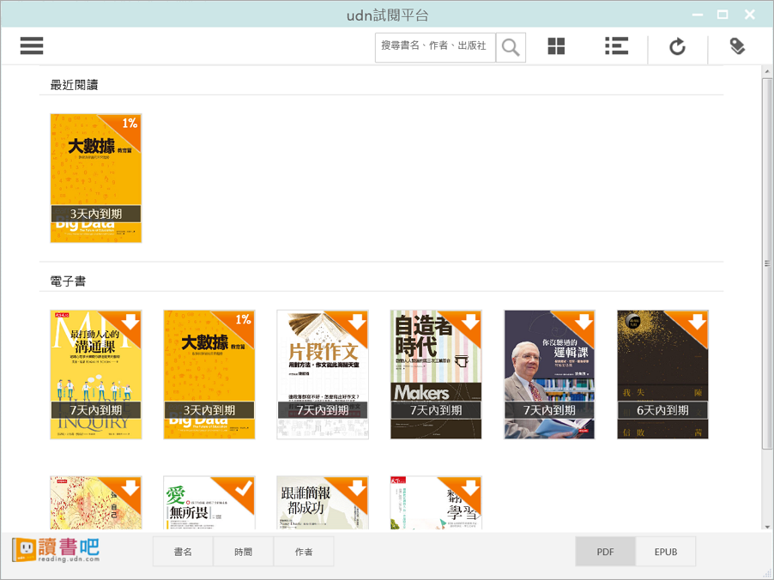
選擇所屬圖書館/單位，登入帳號密碼。
進入個人「書櫃」下載電子書刊，即可離線閱讀。

Slide 21
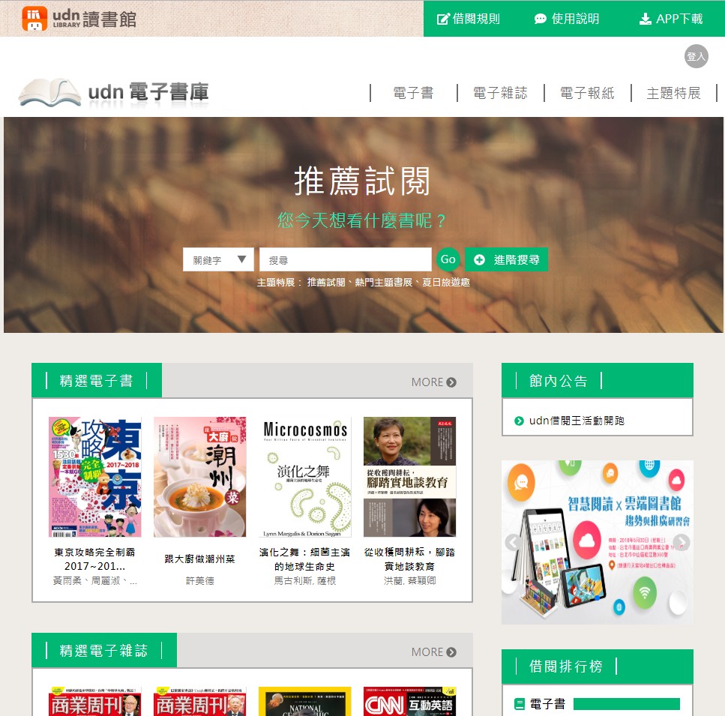
PC 借閱平臺
分類瀏覽 輕鬆找書
提供電子書、電子雜誌、電子報紙等服務
下載閱讀軟體
下載APP閱讀軟體(iOS , Android)
借閱規則
了解各館內的讀者借閱權限及規則
使用說明
了解借閱方法、操作要領以及排除可能遇到的問題。
查詢
可輸入書名、作者、出版社，查詢平台中的書刊。
New 主題特展
免費試閱熱門好書（限期），歡迎向圖書館推薦！
Notes:
21

Slide 22
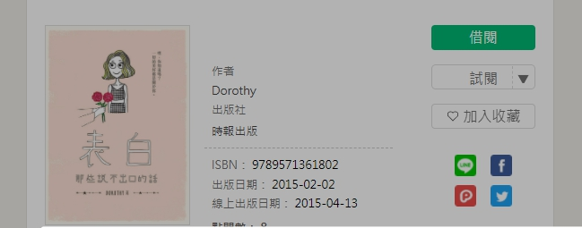
開始閱讀
顯示目前可借閱的數量
(如果書籍全部被借出？別擔心，您可點選預約)

Slide 23
點按借閱
PDF電子書的版面編排與原紙本書相同，適合平板閱讀；
EPUB電子書的版面經過重新編排，適合手機閱讀
PC (NB) 線上閱讀
立即使用 PC 開啟閱讀
行動借閱
從平台取得行動帳號，再登入讀書吧 APP 即可借閱
建議使用 Chrome 或 Edge 瀏覽器；
麥金塔( Mac )暫不支援部份書籍之線上閱讀
APP下載完成，就可以用自己的行動載具借書與看書囉!

Slide 24
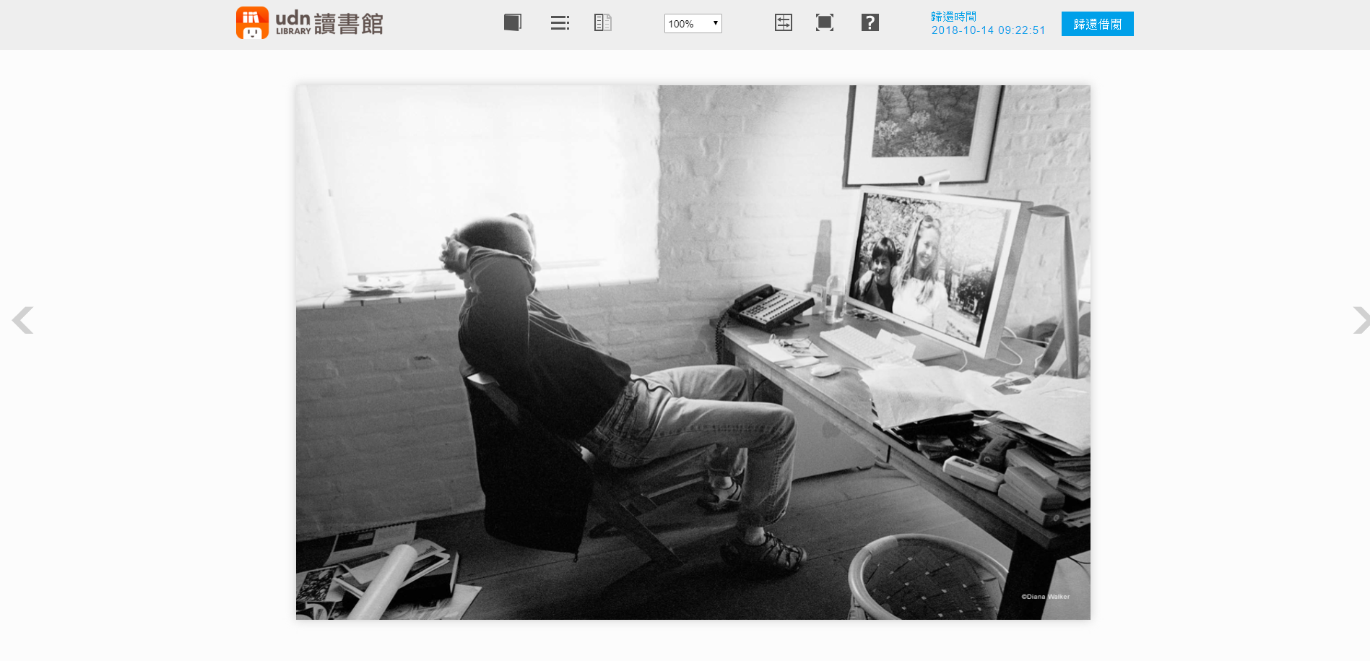
PC 線上閱讀
點按「線上閱讀」可在PC上立即閱讀，不需安裝閱讀軟體。 ※ 建議使用 Chrome 或 Edge 瀏覽器
開啟後，右上方會顯示借閱期限，目前每本書的借閱時限為 7天，168小時。
借閱期限到，怎麼辦？
系統會自動幫您歸還電子書，您不用做任何事。
最佳瀏覽環境設定
◎作業系統 Windows 7 以上，請使用 Chrome、Edge、Firefox 瀏覽器。
◎作業系統 Windows XP（SP3）、Vista，請使用 Chrome、Firefox 瀏覽器。

Slide 25
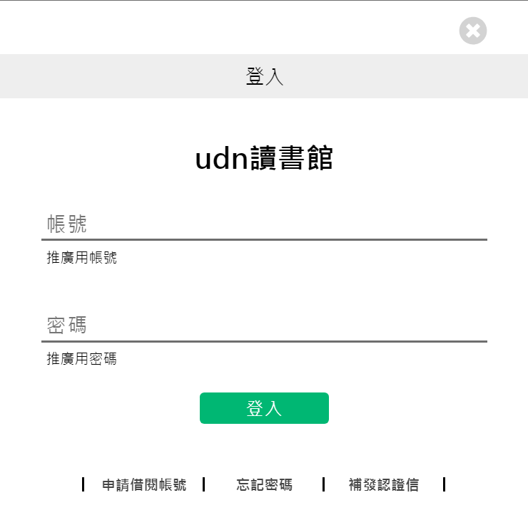
取得借閱帳號
※取得行動借閱帳號後，即可持續使用，不用每次借書重新申請。
※ 若圖書館已整合帳號，則以圖書館公告之帳號/密碼登入使用，不必重新申請。
到PC平台首頁
點按右上方「登入」
1
2
點按「申請借閱帳號」填寫資料

Slide 26
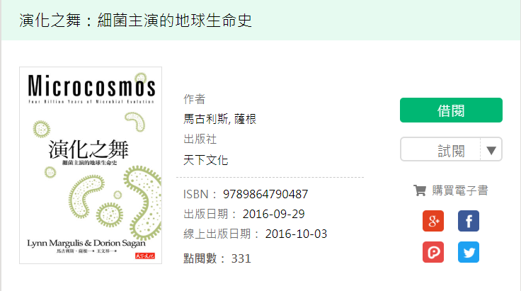
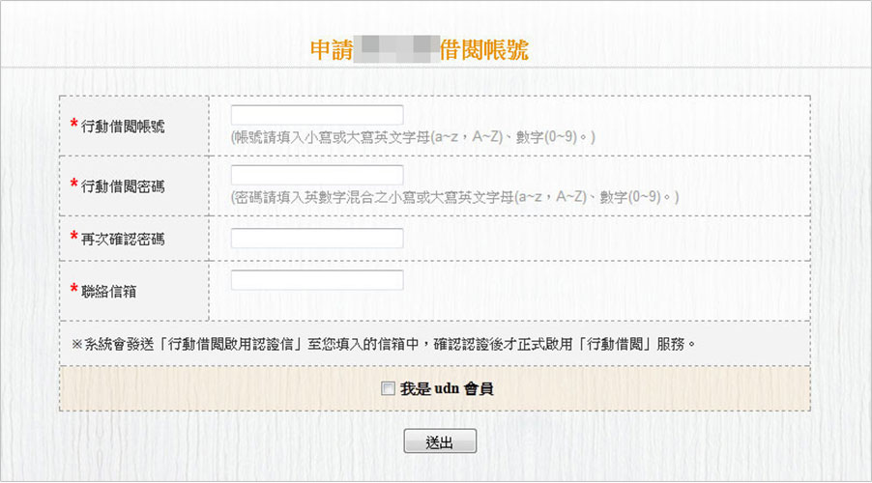
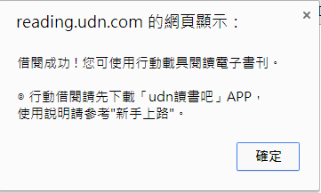
請填寫申請資料按「送出」，系統會發送「行動借閱啟用認證信」至您的聯絡信箱。請依信中說明完成行動帳號認證，即可啟用「行動借閱帳號」。
3
登入行動借閱帳號後，請選擇想借的電子書刊，點按「借閱」
申請行動帳號後，若未收到認證信，請檢查是否被放到「垃圾郵件」。

Slide 27
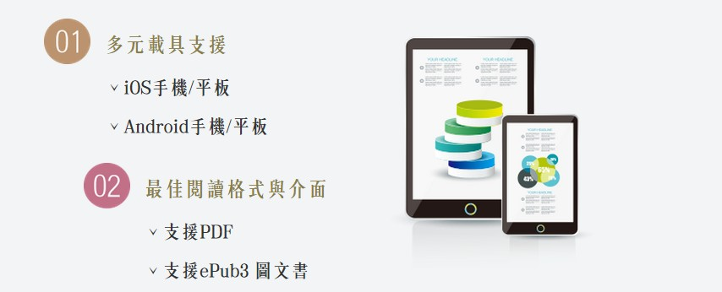
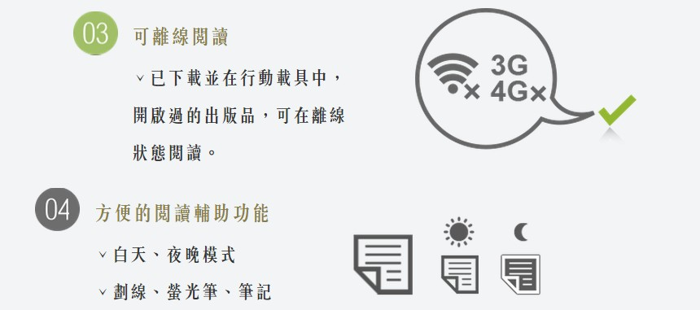
行動閱讀樂趣

Slide 28
後端管理、報表查詢服務

Slide 29
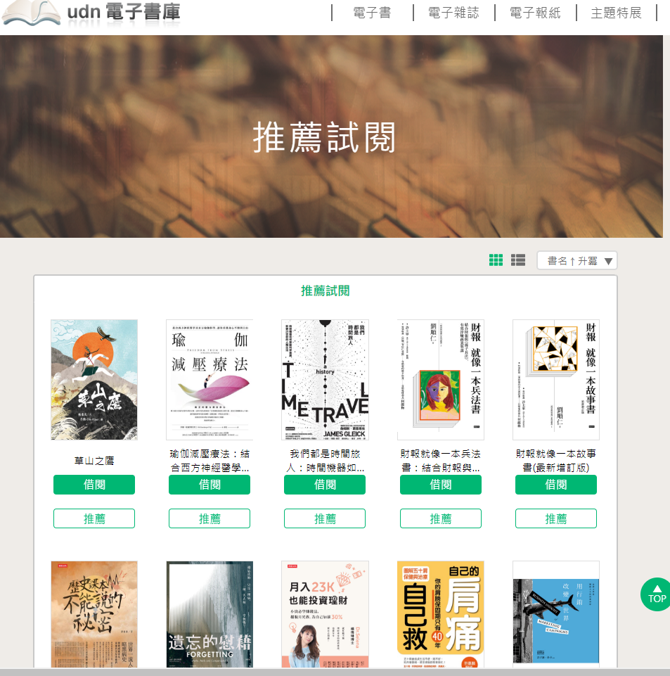
免費專區-「推薦試閱」
「推薦試閱區」電子書定期更新，並提供24小時試閱(請於主題特展中點選)。
※ 部分書籍僅提供部份試閱，您可推薦想看的書，以利圖書館未來評估採購電子書參考。

Slide 30
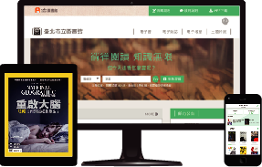
漢珍數位圖書股份有限公司
【台北總公司】電話：(02)2736-1058 傳真：(02)2736-3001
【南部辦事處】電話：(06)302-5369 傳真：(06)302-5427
網址：www.tbmc.com.tw E-mail：info@tbmc.com.tw

